Slide 1
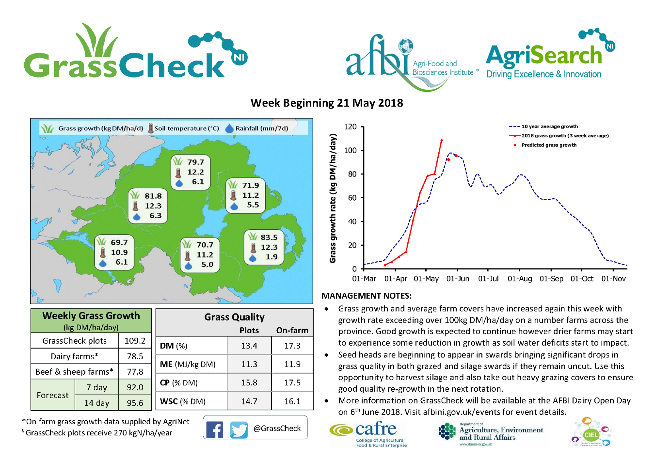
GrassCheck 21.05.18

